Slide 1
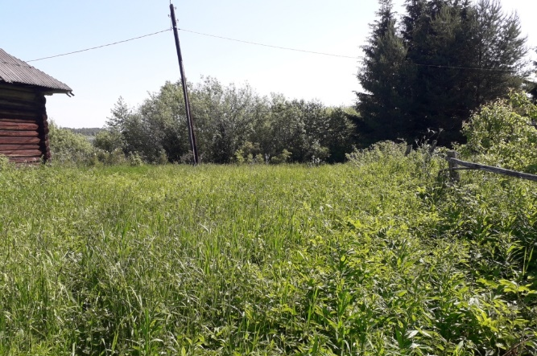
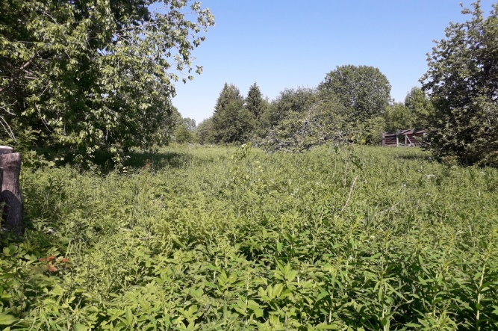
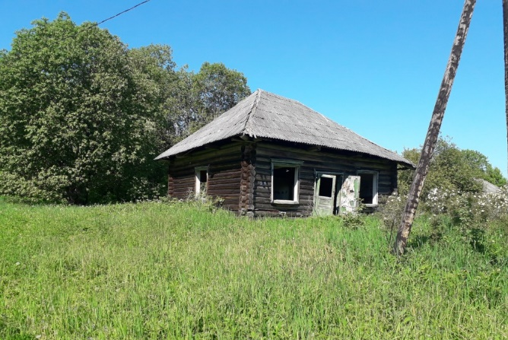
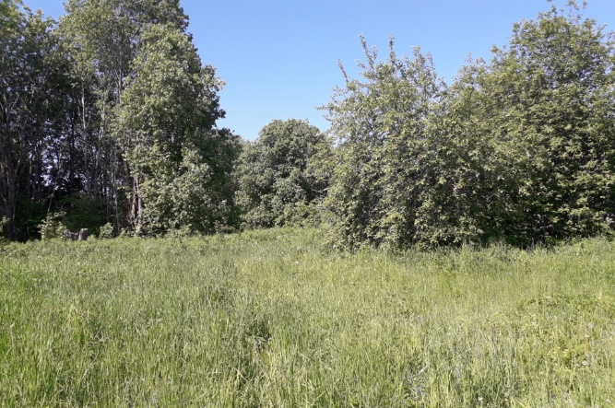
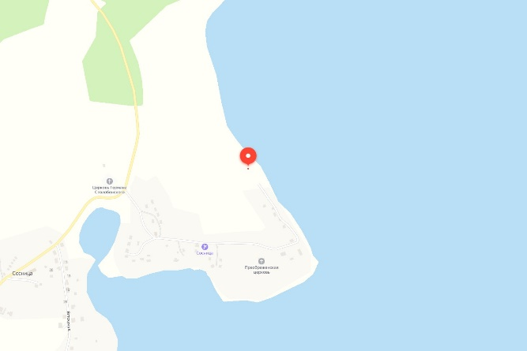
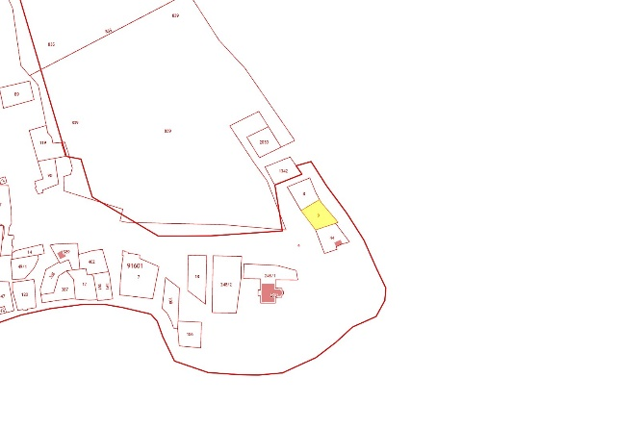
АО «НПЦАП»
Земельный участок (кадастровый номер 69:24:0091601:9), ПРОДАЖА
Расположение актива – Тверская область, г. о. Осташковский,
д. Сосница, з/у 26
Назначение актива – для ведения личного подсобного хозяйства
Площадь земельных участков (ЗУ) – 1500 кв. м. (кол-во ЗУ – 1)
кадастровые номера – 69:24:0091601:9
Вид права – собственность
Обременения – нет
Иная значимая информация – состояние удовлетворительное, требуется очистка от древесно/кустарниковой растительности. Инженерное обеспечение отсутствует. Фактически расположен в границах: ЗОУИТ 69:00-6.665 прибрежная защитная полоса озера Селигер Осташковского городского округа Тверской области. На земельном участке находится здание бывшего магазина, состояние аварийное. Сведения об объекте в ЕГРН отсутствуют, права не зарегистрированы.
Способ распоряжения – продажа
Начальная стоимость реализации – в стадии определения
Планируемая дата выставления на торги – III квартал 2024 года
Извещение на электронной площадке – ЭТП ГПБ
https://etpgpb.ru
Контактные лица –
Гаращенко Андрей Петрович раб. телефон: +7 (48253) 44-961
моб. +7 (910) 936-16-81
Щеклеин Александр Вячеславович раб. телефон: +7 (495) 535-31-59
E-mail: otd526_1@npcap.ru
Схема расположения актива
Ситуационный план

Slide 2
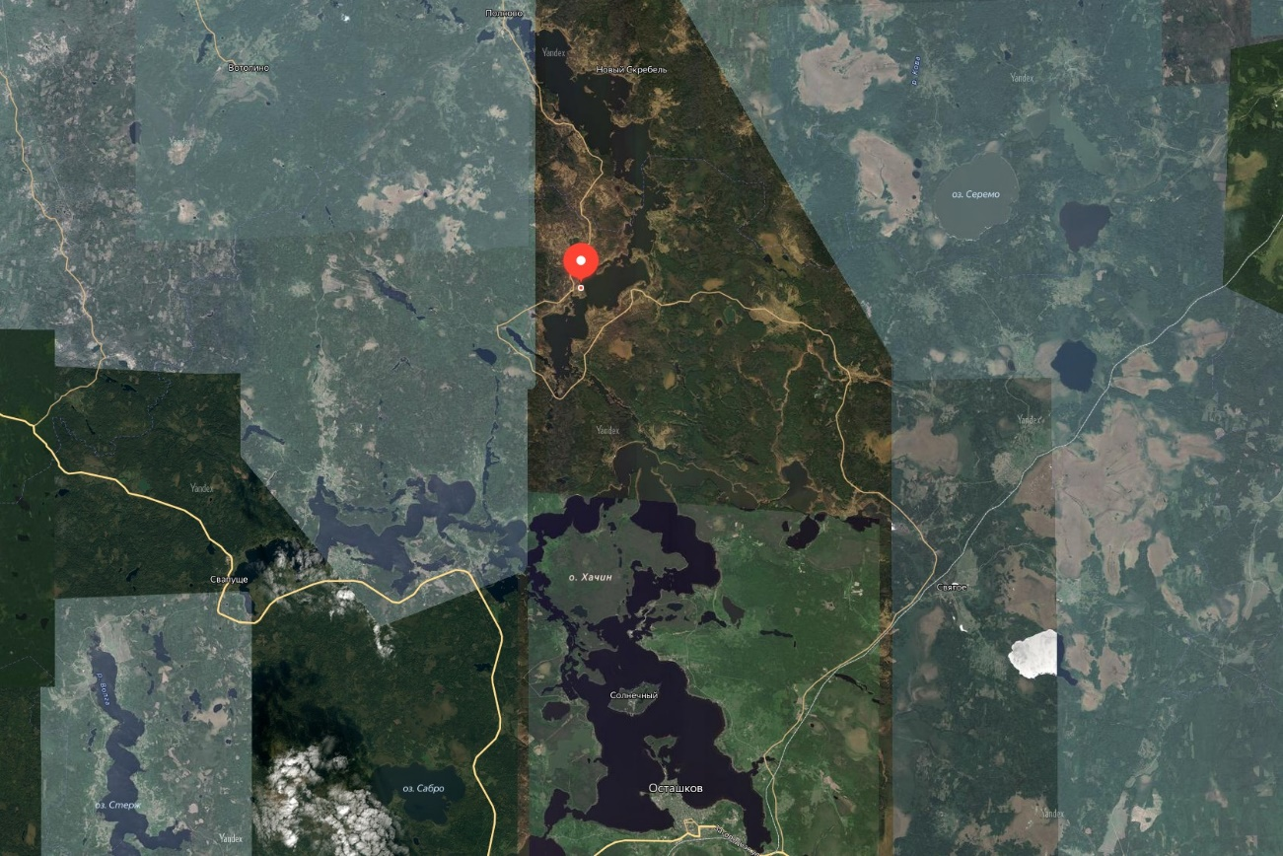
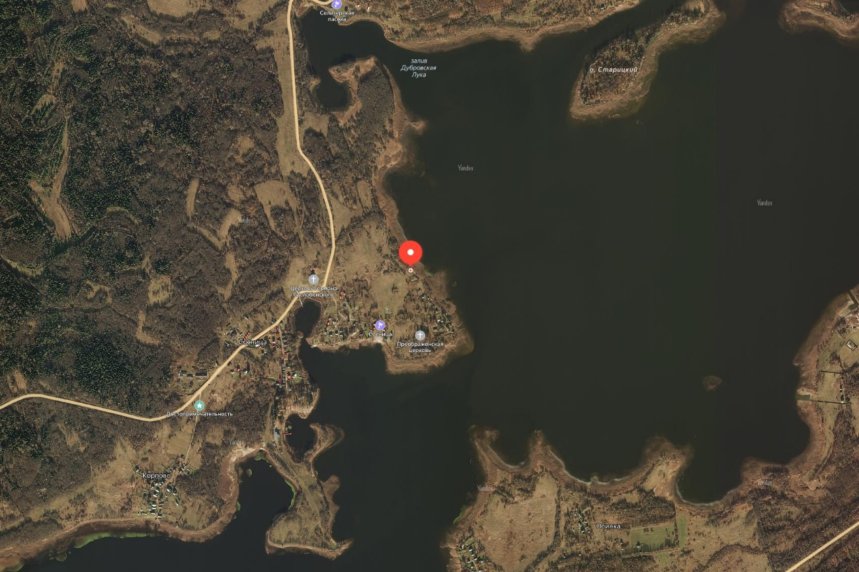
АО «НПЦАП»
Земельный участок (кадастровый номер 69:24:0091601:9), ПРОДАЖА
Земельный участок
Площадь – 1500 кв. м.

